Slide 1
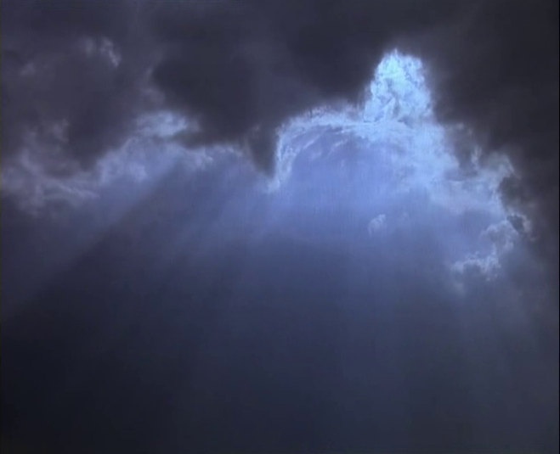
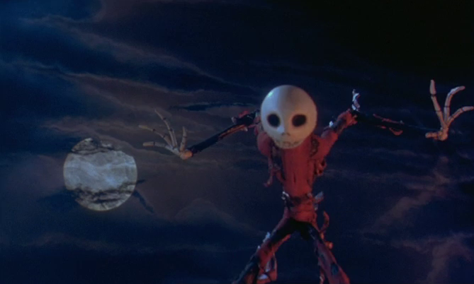
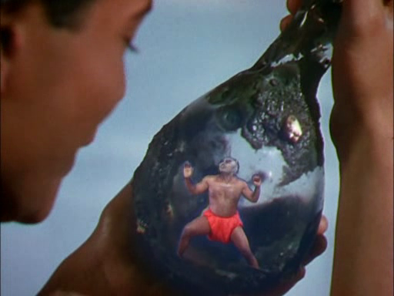
Aventurières, aventuriers. Du jamais vu grâce au cinéma ! n Le Voleur de Bagdad (1940), L’Etrange Noel de Monsieur Jack (1993), Microcosmos (1996) et Calamity Jane, une enfance de Martha Cannary (2020)

Slide 2
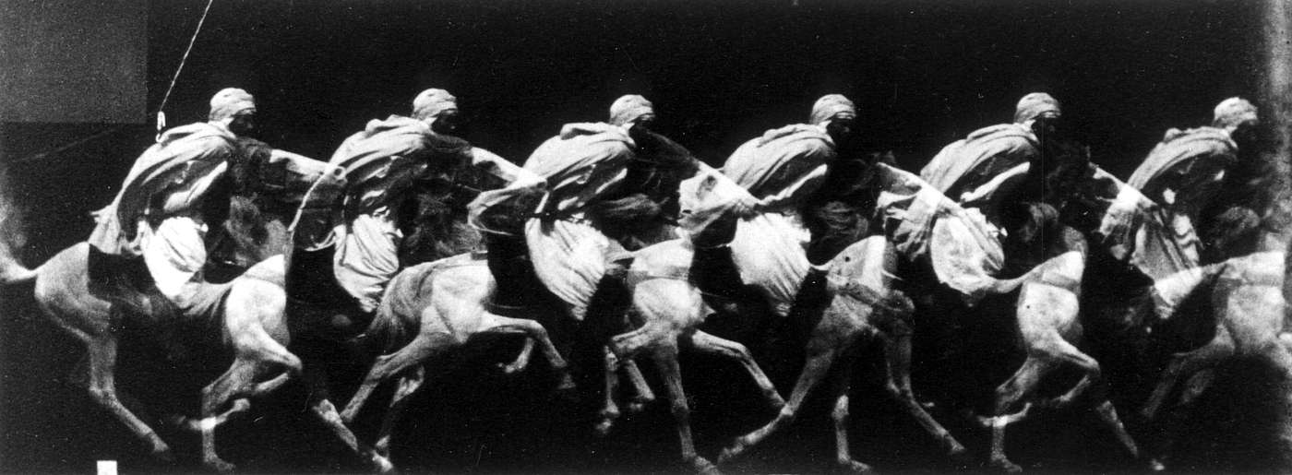
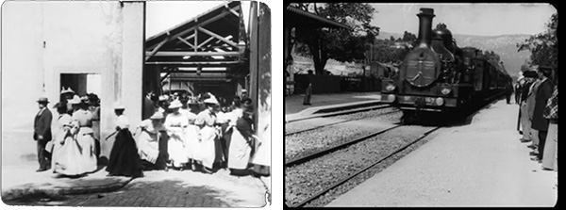
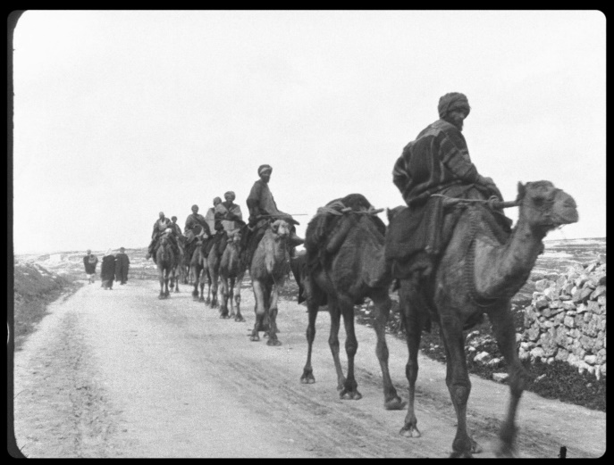
Une histoire ancienne (1887-1911)
Etienne-Jules MAREY, Cavalier arabe, 1887.
Alice Guy Blaché devant sa maison aux USA. Réalisatrice, scénariste et productrice.
La Fée aux choux ou la naissance des enfants (France, 1896) ou plus tard aux Etats-Unis un western (Greater Love Hath no Man, Etats-Unis, 1911),
Frères Lumière, 1895 : La Sortie des Usines Lumière et Entrée en gare du train de La Ciotat.
Opérateur Alexandre Promio, Caravane de chameaux, Vue n°407, 1897.

Slide 3
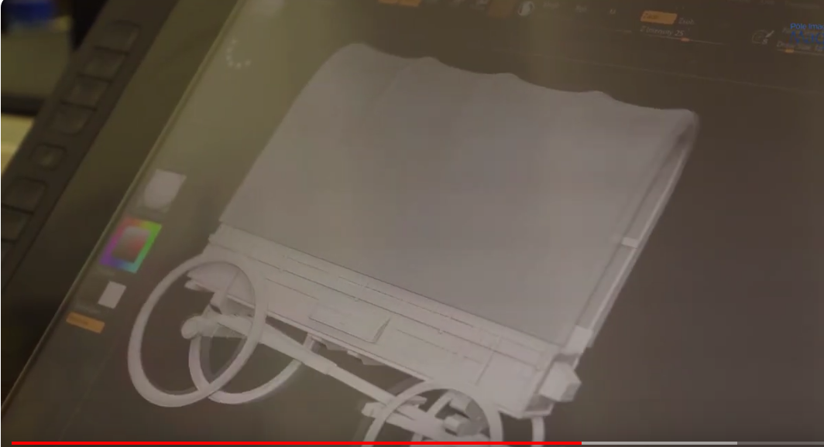
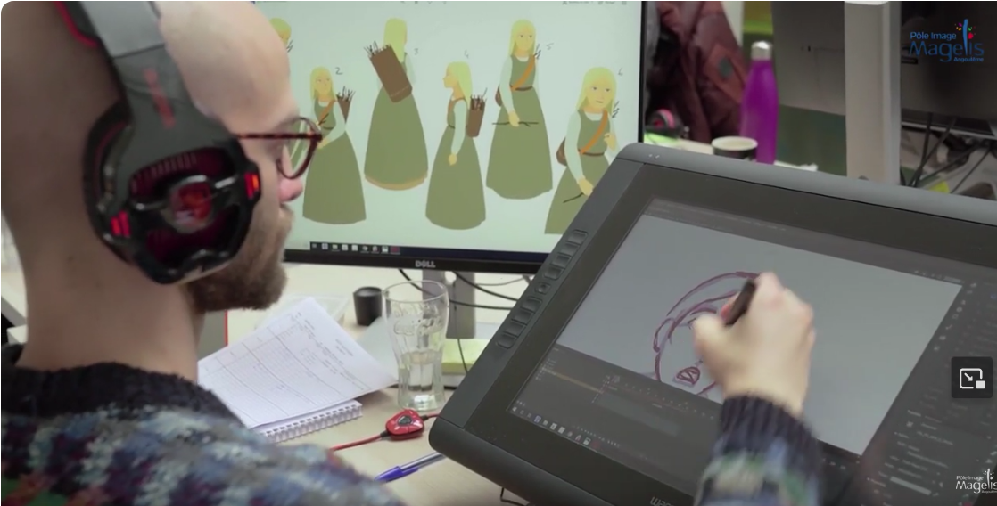
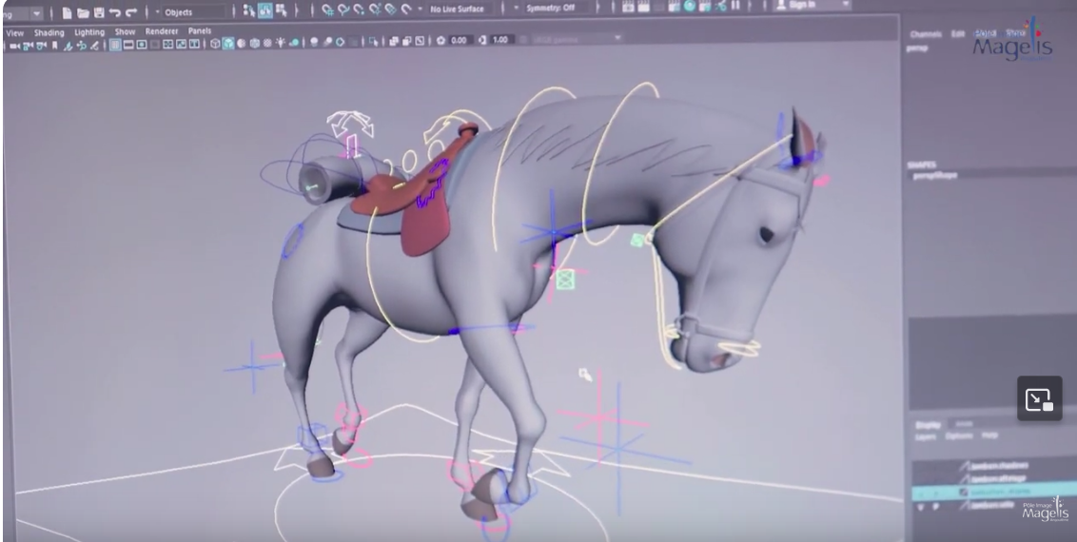
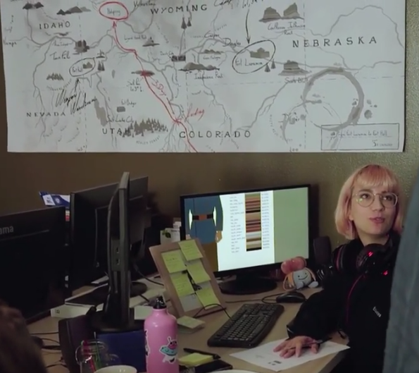
Les outils d’un travail collectif: palettes graphiques et logiciel de modélisation 3D

Slide 4
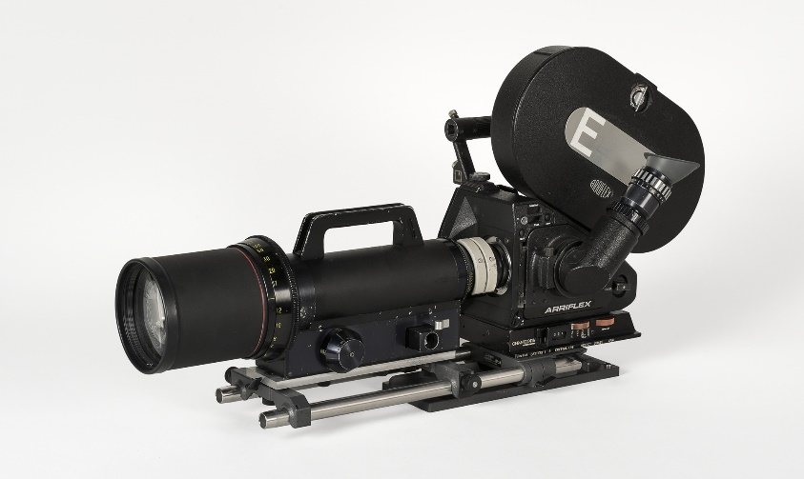
La caméra comme microscope
Collection technique
de la Cinémathèque Française)
« C’est une prairie au petit jour quelque part sur la terre. Cachée sur cette prairie s’étend un monde démesuré grand comme une planète. Les herbes folles si transforment en jungle impénétrable, les cailloux deviennent des montagnes et le plus modeste trou d’eau prend les dimensions d’un océan. »

Slide 5
Focus sur la Caméra de Microcosmos (1996) : (dépôt à la Cinémathèque Française)
La caméra est une Arriflex 35 III, munie d'objectifs spéciaux, originellement montée sur un bâti très lourd (pour la stabilisation), et capable d'obéir à la moindre commande, grâce à la technique informatisée du motion control qui donne des mouvements doux et minuscules. La caméra peut filmer en grande vitesse, de façon à ralentir certains gestes rapides. Des systèmes optiques permettent de plonger dans l'herbe ou le calice des fleurs.
Un studio a été construit pour abriter cette installation et la longue cohorte des acteurs : fourmis, araignées, chenilles, papillons, bien que bon nombre de plans aient été aussi réalisés en plein air, dans le cadre magnifique de l'Aveyron.

Slide 6
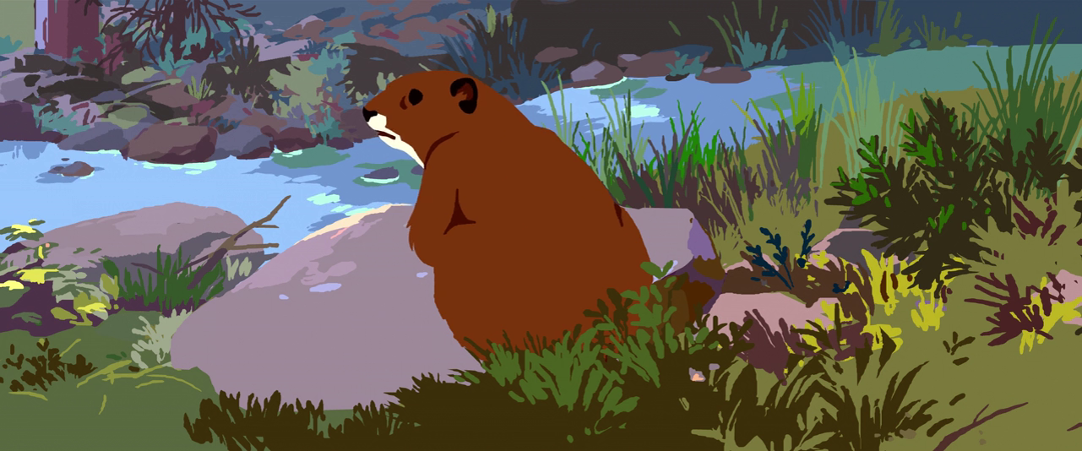
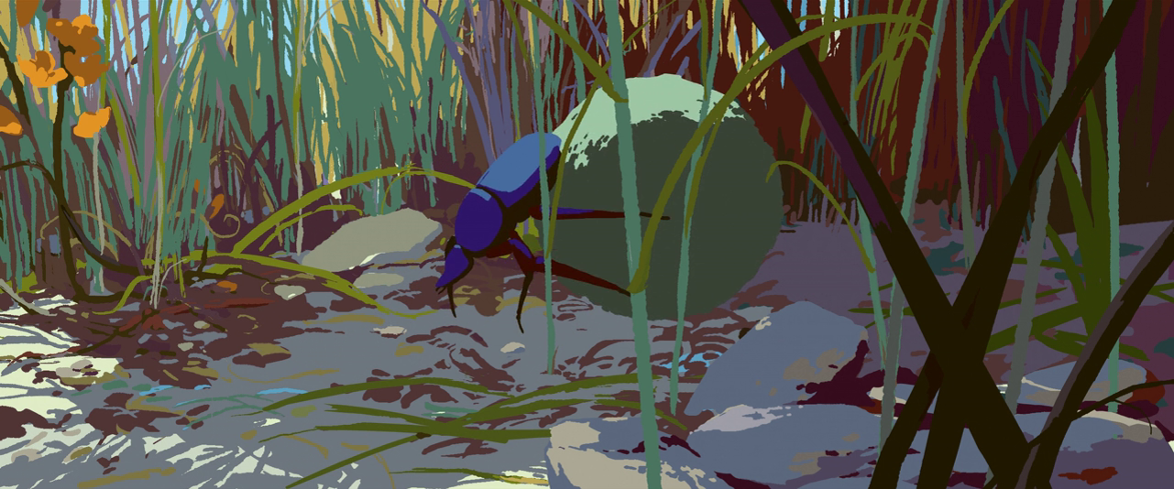
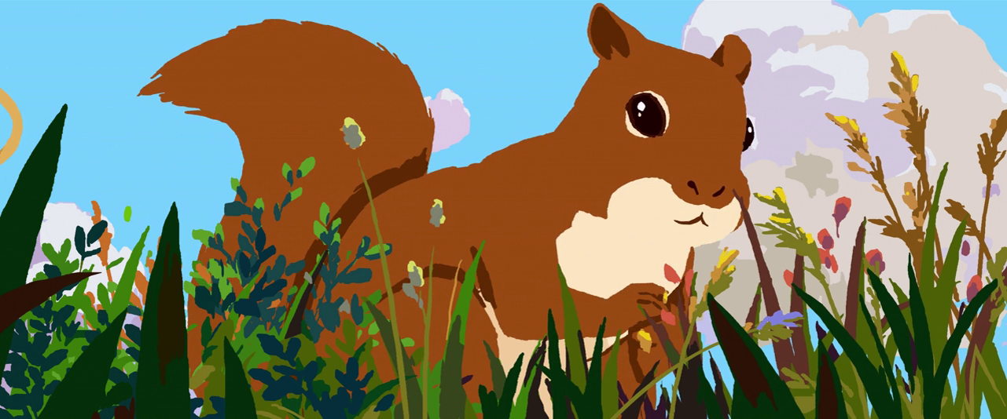
A échelle d’animaux. L’effet Nuit du chasseur

Slide 7
Les changements d’échelles : transparence (double prise de vue) et dessins

Slide 8
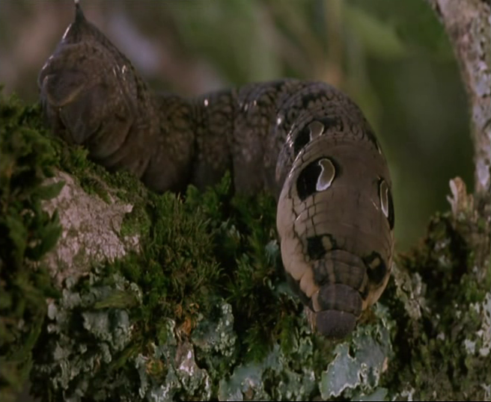
Le cinéma comme pure invention ? Voir l’incroyable

Slide 9
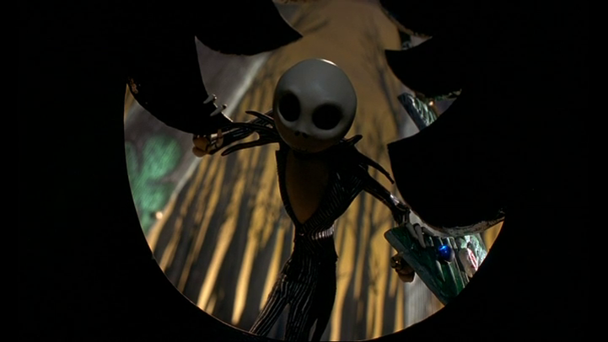
Confrontation d’ « univers » : l’héroïne ou le héros découvre un territoire…
Halloween et Noël
La vie quotidienne et le jardin d’à côté…
La rue et le palais
Pionniers, les trappeurs indiens, le travail à la mine d’or et les vertus du « pantalon »?

Slide 10
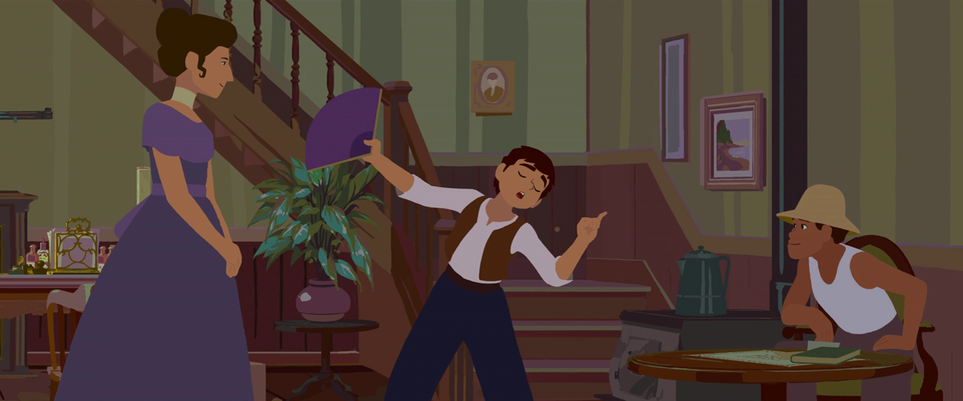
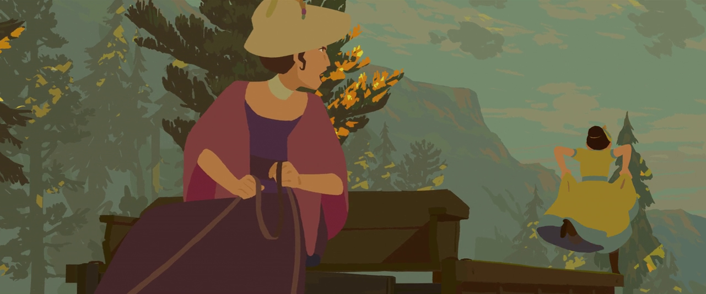
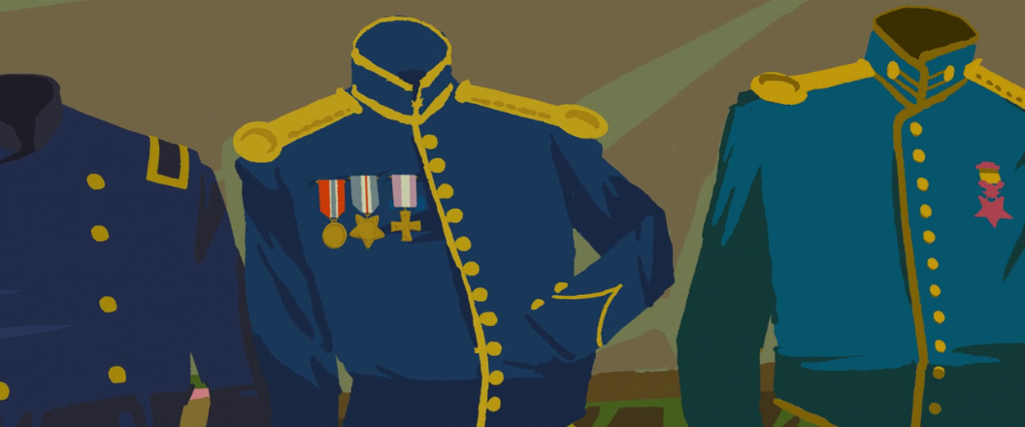
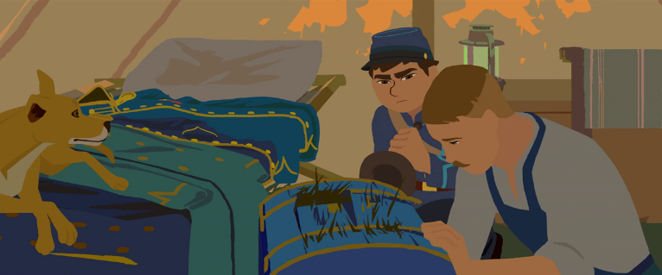
Les habits de Martha Jane: "féminine" si je veux!

Slide 11
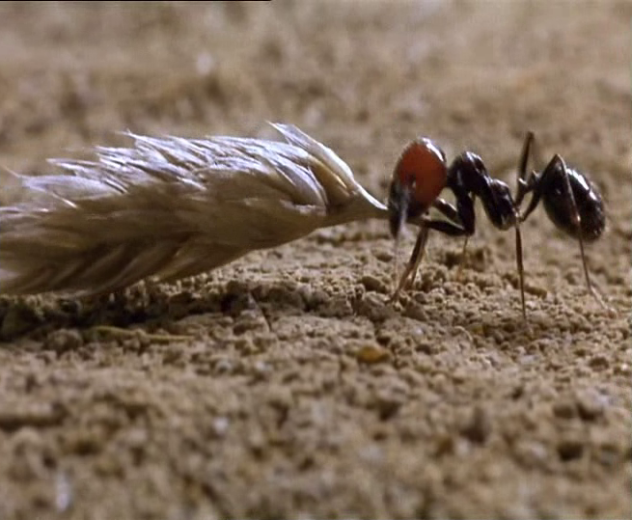
Ecouter la nature/ Recréer le son du western

Slide 12
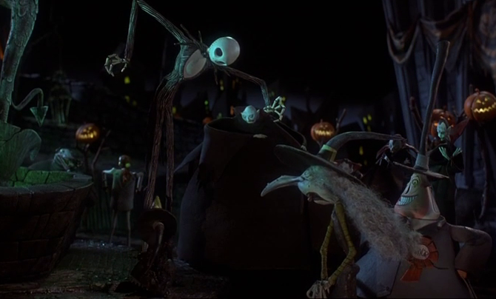
Jouer à sa faire peur : Les dangers de l’aventure d’Outre-tombe - Halloween
« J’ai vraiment pris mon pied. Je planais dans le ciel comme un éperviers. J’étais vraiment un prince : le roi de la nuit. (…)
(…) Et moi Jack, (…) le terrible épouvantail, je ressusciterai au prochain Halloween et j’ai des tas d’idées nouvelles qui feront de superbes crimes et mes cadeaux seront encore plus barbares…»

Slide 13
La caméra comme magicienne : Les effets spéciaux – optiques

Slide 14
Le cinéma comme merveilles : Les Milles et une nuits et l’orientalisme

Slide 15
La magie des paroles et des objets (les anneaux, les tapis)

Slide 16
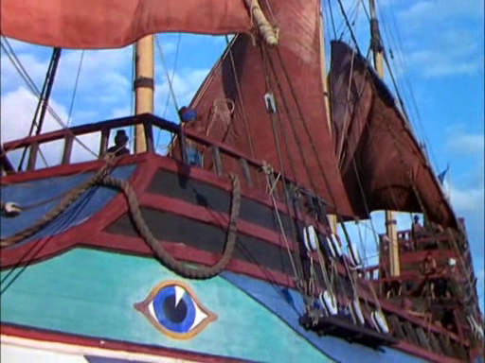
Des Ophtalmoï antiques
Vase grec à figure noire d’un opthalmos sur la proue d’une trière grecque, Vers -530, Musée du Louvre.
Monnaie phénicienne,
Beyrouth,
Wikipédia.
Non datée.

Slide 17
Le cinéma comme dépaysement : la machine à remonter le temps et une héroïne (1852-1903) du far west étasunien

Slide 18
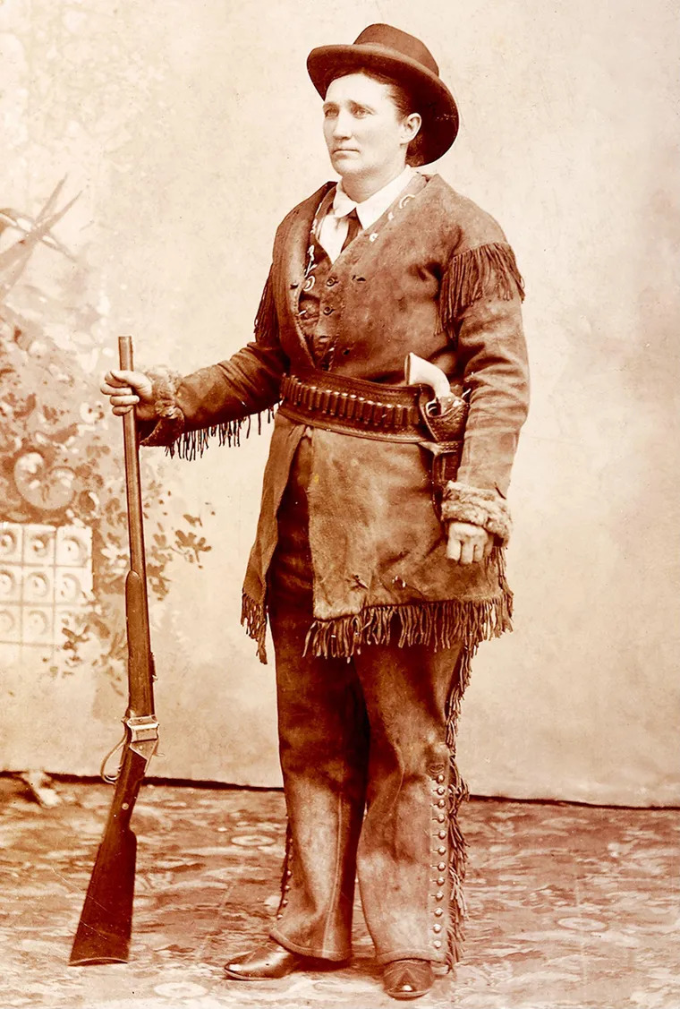
L’inspiration historique du scénario : le temps du Far West, des pionniers et de Martha Jane Cannary (1852-1903)

Slide 19
Calamity Jane (1852-1903) Une personne, un mythe.
Elle est l’aînée de six enfants.
Entre 1865-1868, la famille prend deux fois la route en chariot. Sa mère meurt durant la première traversée et son père tente de s’établir fermier avant de partir/mourir.
Dès 18 ans, elle travaille pour l’Armée des Etats-Unis auprès du général Custer pendant les guerres dites "indiennes."
Elle dicte son autobiographie publiée en 1896 pour promouvoir sa participation à un Wild West Show.

Slide 20
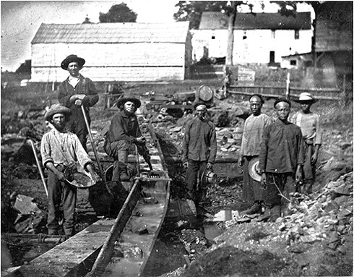
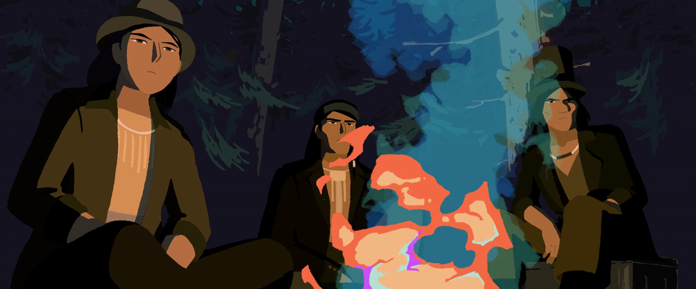
Les pionniers, les Ruée vers l’Or, les trappeurs et le silence des indiens.
La vie du trappeur au Canada, Photographie de Nottman, vers 1890.

Slide 21
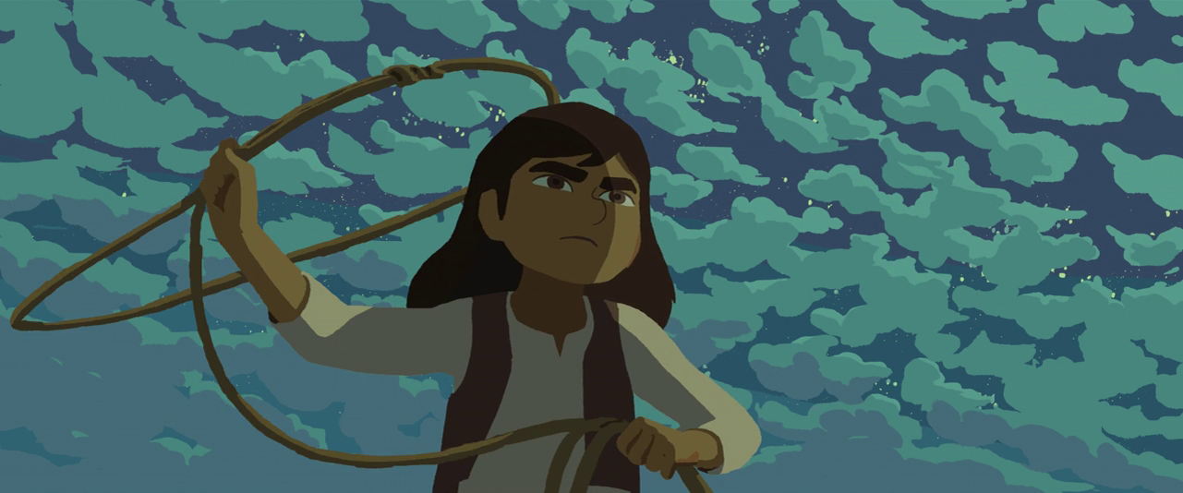
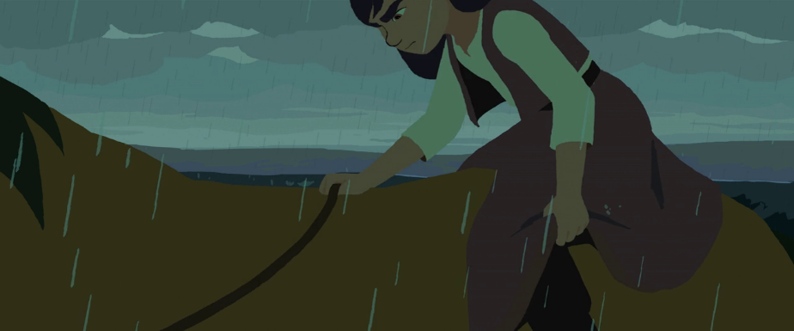
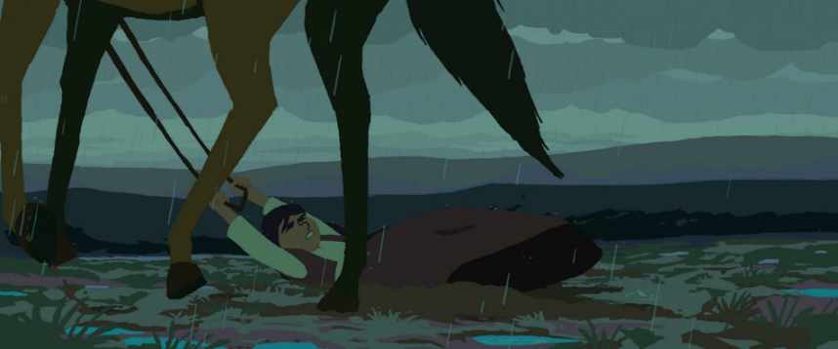
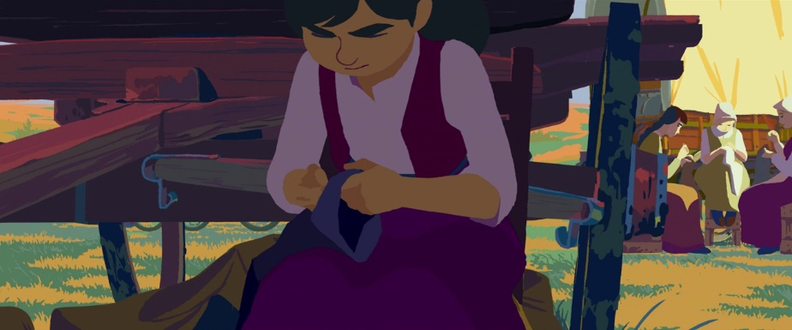
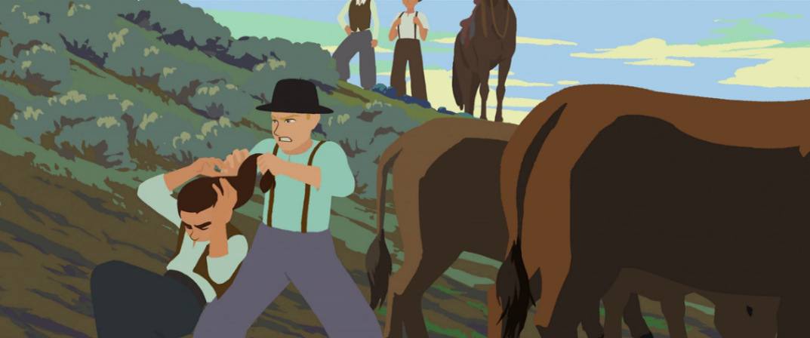
Action et réaction de Martha Jane/Calamity

Slide 22
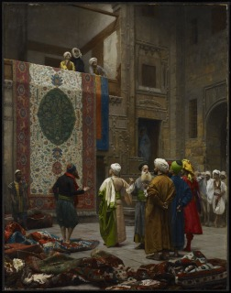
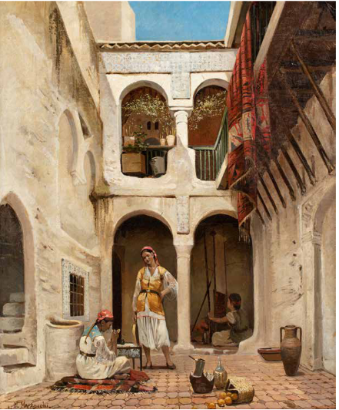
Jean-Léon Gérôme Marchand de tapis au Caire, 1887 Minneapolis, Minneapolis Institute of Arts
Numa MARZOCCHI de BELLUCI (1846 - 1930)
Femmes dans la cour de la demeure
Huile sur toile d'origine, 77x64 cm.

Slide 23
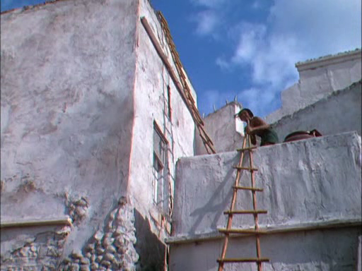
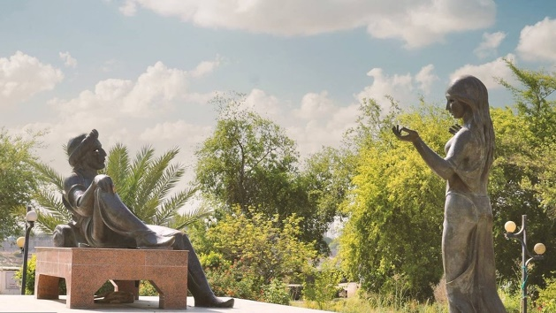
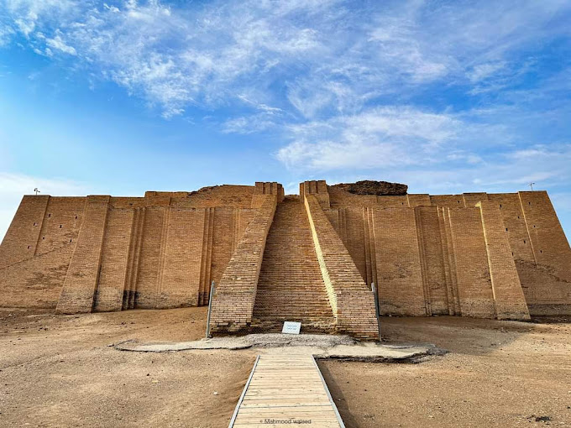
Le cinéma comme dépaysement : la machine à remonter le temps (Les contes et l’histoire : Bagdad (Irak) et Samarkand (Ouzbékistan), les capitales rêvées des sultanats Abbassides (VIII-XIIIᵉ siècle) et Timourides (XIV-XVᵉ)
Ziggurrat
(restauré)
D’Ur,
Irak)

Slide 24
FIN ?

